Slide 1

Un recul social inspiré du privé
pour casser le statut et le service public
Présentation débat
CSD 93
Mardi 9 avril 2019 – CIG
Intervenant : jésus de Carlos

Slide 2

Projet de loi de transformation de la FP
5 AXES MAJEURS
AXE 1 : Promouvoir un dialogue social plus stratégique dans le respect des garanties des agents publics
AXE 2 : Développer les leviers managériaux pour une action publique plus réactive et plus efficace
AXE 3 : Simplifier et garantir la transparence et l’équité du cadre de gestion des agents publics
AXE 4 : Favoriser la mobilité et accompagner les transitions professionnelles des agents publics dans la FP et le privé
AXE 5 : Renforcer l’égalité professionnelle dans la FP

Slide 3
Faux dialogue social :
UN CSFPT EN RESISTANCE
Février 2019
Voeu unanime employés / employeurs adopté au bureau du CSFPT pour dénoncer le calendrier d’examen du projet de loi imposé par le gouvernement.
Boycott de la séance informelle de présentation du projet de loi par 4 des 6 organisations syndicales (CGT, FO, FA FPT et SUD).
Annulation de la réunion inter FS du CSFPT destinée à travailler sur les projets d’amendement au projet de loi, sur décision unanime des employeurs territoriaux et des organisations syndicales.
Annulation de la séance plénière du CSFPT en raison d’une absence de quorum, résultant du boycott par la CGT, FO, l’UNSA, la FA FPT et SUD (soit 5 des 6 organisations syndicales membres).
Mars 2019
Boycott de l’inter FS par la CGT, FO et SUD (13 sièges - 60%).
Plénière du CSFPT : avis défavorable

Slide 4
Faux dialogue social :
LE MEPRIS DU GOUVERNEMENT
Ce mépris s’est traduit notamment par le fait que :
L’article 1er du projet de loi réduit les prérogatives du CSFPT.
Le CSFPT n’est saisi que des articles 1er, 8, 17, 18, 30 (II) et 33 (I), soit à peine 18% du projet de contre-réforme.
Le CSFPT est réuni le 18 mars alors que le CCFP s’est déjà exprimé la semaine précédente sur le projet de loi, comme l’a regretté le Président du CSFPT.

Slide 5
Faux dialogue social :
UN PROJET DE LOI INSPIRE DU PRIVE
POUR CASSER LE STATUT ET LE SERVICE PUBLIC
Le contenu du projet de loi vise à transposer dans la Fonction publique les ordonnances de la loi travail.
Projet qui s’inscrit dans la cadre de la suppression de 120 000 postes de fonctionnaires issue de CAP 2022
Un rapport parlementaire préconisant la mutualisation des Centres de gestion et la privatisation du CNFPT
les associations professionnelles écoutées par le gouvernement
Un traitement par ordonnances

Slide 6
Faux dialogue social :
UN OUTIL POUR CASSER LE SYNDICALISME ET
LA DEFENSE DES INTERETS DES AGENTS
La députée LREM Émilie Chalas, rapporteure du projet de réforme de la fonction publique a indiqué les objectifs indirects du projet de loi :
« Nous aurons le courage de percuter le mode de fonctionnement des syndicats ».
« Sur les commissions administratives paritaires (CAP), les critiques des organisations syndicales sont légitimes, puisqu’on leur ôte une partie de leur pouvoir et donc la possibilité de capter des adhésions ».

Slide 7

Analyse du projet de loi
Séance plénière du 18 mars 2019
Le CSFPT n’était saisi que de 6 des 33 articles du projet
Le 1er amendement visant au retrait du projet de loi a été adopté( pour CGT, FO, l’UNSA et FA – FPT)
L’ensemble des organisations syndicales présentes a voté contre le projet de loi. Le collège employeur s’est désuni entre votes pour, contre et abstentions.
Les principales dispositions :
La disparition des CHSCT (article 2).
Le recrutement généralisé de DGS et DGA issus du privé (article 5).
La généralisation des contrats précaires avec le contrat de mission (article 6).
La mise en place de la rupture conventionnelle (article 24).
Le déploiement du salaire à « la tête du client » (article 10).
La suppression des prérogatives des CAP (articles 3, 10 et 12).
La remise en cause du droit à la formation (article 20).
L’emploi du procédé antidémocratique des ordonnances (articles 4, 16 et 20)

Slide 8
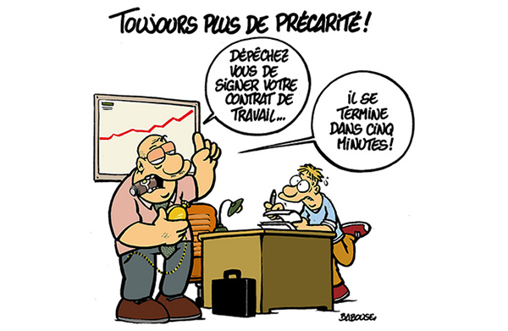
Analyse du projet de loi
OUVERTURE AU PRIVE DES EMPLOIS FONCTIONNELS
AUGMENTATION DES EMPLOIS CONTRACTUELS
INDIVIDUALISATION DES CARRIERES
Le recrutement généralisé de DGS et DGA issus du privé pour casser l’éthique de la fonction publique et le sens du service public (art. 5) : communes, départements et régions de plus de 40 000 habitants
Emplois précaires : contrat de mission (article 6) n’offre aucun droit à intégration et déroulement de carrière ; développement des contrats sur les emplois à temps non complet (article 8) augmente la précarité financière

Slide 9
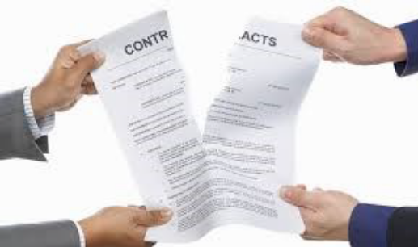
Analyse du projet de loi
OUVERTURE AU PRIVE DES EMPLOIS FONCTIONNELS
AUGMENTATION DES EMPLOIS CONTRACTUELS
INDIVIDUALISATION DES CARRIERES (suite)
Généralisation de l’entretien annuel pour individualiser (article 10) le rapport au travail et renforcer le salaire au mérite à partir de la valeur professionnelle (disparition de notation).
Une rupture conventionnelle pour les contractuels : (article 24) institue un mécanisme de rupture conventionnelle aligné sur celui prévu par le code du travail
Un dispositif de suppression des fonctionnaires par détachement d’office (article 26)

Slide 10

Analyse du projet de loi
AFFAIBLISSEMENT DES INSTANCES PARITAIRES ET DES
PREROGAIVES DES REPRESENANTS DU PERSONNEL
Affaiblissement du CSFPT (article 1), le CCFP peut être consulté sur des textes relevant de la FPT sans consultation du CSFPT
LE CST au lieu des CT/CTP et CHSCT (article 2) institue une instance unique, issue de la fusion des CT et des CHSCT, pour les sujets d’intérêt collectif, le "comité social" d’administration, territorial ou d’établissement selon les versants. Une formation spécialisée sera obligatoirement créée au sein du comité social territorial (collectivités et EPCI) en matière de santé, de sécurité et de conditions de travail, à partir de 300 agents.

Slide 11

Analyse du projet de loi
AFFAIBLISSEMENT DES INSTANCES PARITAIRES ET DES
PREROGATIVES DES REPRESENTANTS DU PERSONNEL (suite)
Des CAP vidées de leurs prérogatives : (articles 3, 9 et 12) au 1er janvier 2020 réduit les attributions des CAP (suppression de l’avis préalable pour la mutation, la mobilité, l’avancement et la promotion) et instaure des lignes directrices de gestion concertées au sein du nouveau comité social.
Le procédé antidémocratique des ordonnances (articles 4, 16, 20) sur la reconnaissance de validité des accords, préciser les autorités compétentes pour négocier…

Slide 12
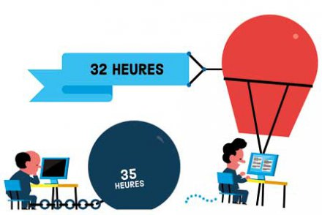
Analyse du projet de loi
SUPPRESSION DES AVANTAGES ACQUIS AVANT 2001,
FUSION DES CDG,
PRIVATISATION DU CNFPT
Temps de travail, les avantages acquis laminés : (article 17) supprime les régimes dérogatoires antérieurs à 2001. Les collectivités locales devront délibérer dans un délai d’un an à compter du renouvellement de leurs assemblées (soit au plus tard en mars 2021 pour le bloc communal, en mars 2022 pour les départements et en décembre 2022 pour les régions). Il s’agit d’augmenter le temps de travail des agents territoriaux à 1607 h/an.

Slide 13
Analyse du projet de loi
SUPPRESSION DES AVANTAGES ACQUIS AVANT 2001,
FUSION DES CDG,
PRIVATISATION DU CNFPT (suite)
Fusion des Centres de gestion (article 18) permet aux CDG qui le souhaitent et relevant de la même région "de constituer un centre interdépartemental unique compétent sur les territoires des centres de gestion auxquels il se substitue".
Le CPF contre le droit à la formation (article 20) instaure la possibilité de convertir en euros les droits en heures pour les agents et salariés concernés par une mobilité entre le secteur public et le secteur privé. Les heures acquises au titre du CPF pourront être monétisées.
la fin de la spécificité territoriale du CNFPT : (article 20) prévoit "le rapprochement et modifier le financement des établissements publics et des services de formation des agents publics" et "harmoniser la formation initiale et continue, notamment en matière d’encadrement, des agents de catégorie A.

Slide 14


RIEN N’EST ECRIT D’AVANCE
AMPLIFIONS LA MOBILISATION !
LA GREVE : 13 février, 19 mars, 9 mai..
PETITION pour la défense de notre CNFPT…
                PLACE AU DEBAT ET A L’ACTION SYNDICALE !

